Slide 1

无线网络中信道资源利用率优化策略研究
Research on Optimization Strategy of Channel Resource Utilization
in Wireless Network
答辩人：唐兆树
2017年5月4日

Slide 2
提纲
研究背景
定向天线下的调度策略
多用户MIMO下的调度策略
结论
无线网络中信道资源利用率优化策略研究
<number>/41

Slide 3
提纲
研究背景
基于定向干扰模型的链路调度策略研究
基于动态时间规划的用户调度策略研究
结论
无线网络中信道资源利用率优化策略研究

Slide 4
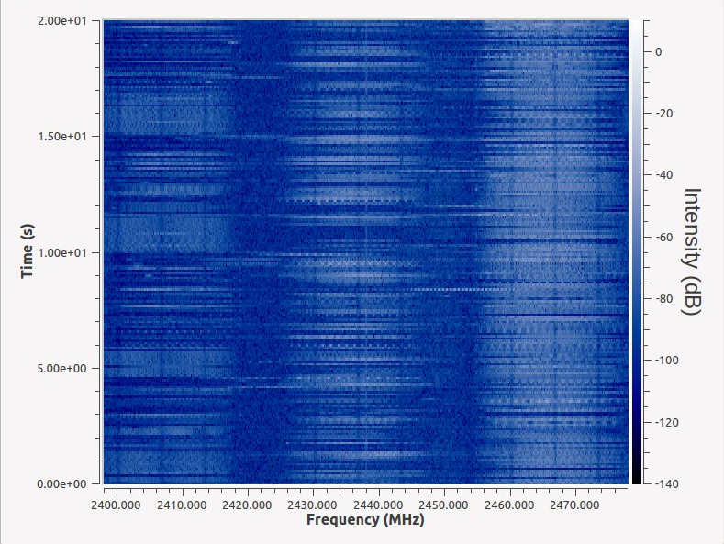
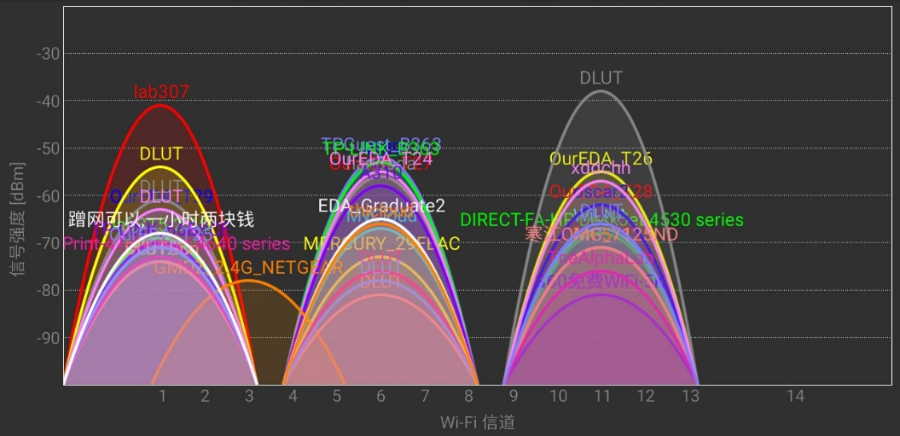
研究背景
提高信道利用率迫在眉睫
拥挤的信道
无线网络中信道资源利用率优化策略研究

Slide 5


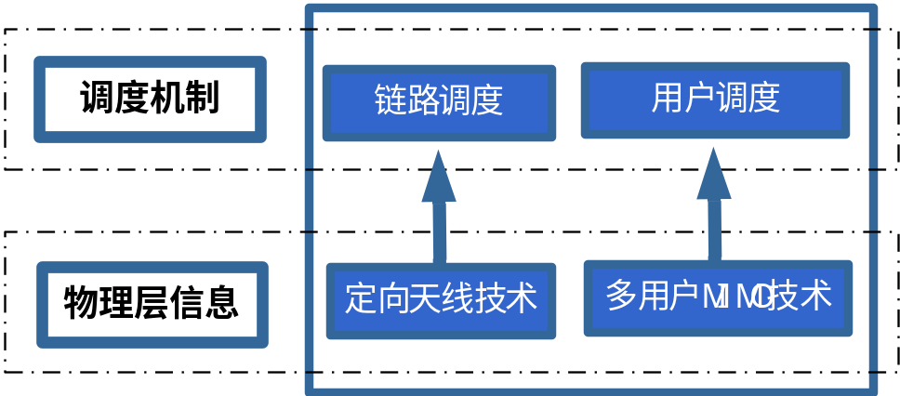
研究背景
研究策略
无线网络中信道资源利用率优化策略研究

Slide 6

主要贡献与创新点
（1）提出一种适用于定向无线网络环境的基于定向干扰模型的链路调度策略
（2）提出一种适用于多用户MIMO系统的基于时间动态规划的用户调度策略
无线网络中信道资源利用率优化策略研究

Slide 7
提纲
研究背景
基于定向干扰模型的链路调度策略研究
基于动态时间规划的用户调度策略研究
结论
无线网络中信道资源利用率优化策略研究

Slide 8
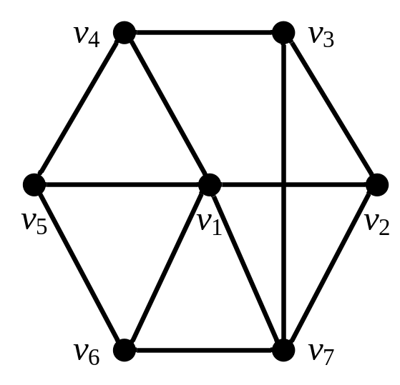



基于定向干扰模型的链路调度策略研究
问题描述
经典最大链路调度问题：对于一个给定的通信链路集合L，选择一个可以并行传输的最大调度链路集合S。
节点，表示通信链路。
边，表示两条链路的冲突情况。
最大调度集合：
无线网络中信道资源利用率优化策略研究

Slide 9
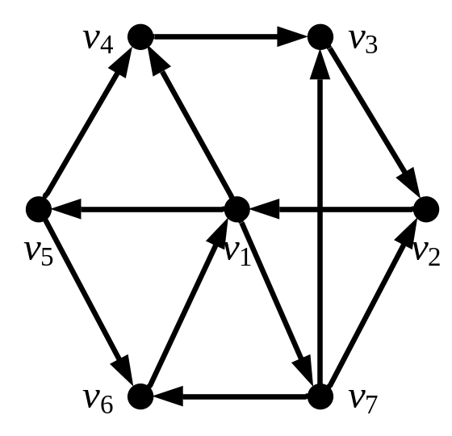
基于定向干扰模型的链路调度策略研究
问题描述
经典最大链路调度问题：对于一个给定的通信链路集合L，选择一个可以并行传输的最大调度链路集合S。
定向天线的影响
有向边，表示两条链路的冲突情况。
范围干扰。
无线网络中信道资源利用率优化策略研究

Slide 10
基于定向干扰模型的链路调度策略研究
主要工作
定向干扰信号模型
安全距离策略
相干干扰策略
成果
A novel link scheduling algorithm for wireless networks using directional antenna, 第一作者. Wireless Communications and Networking Conference (WCNC), 2016.
无线网络中信道资源利用率优化策略研究

Slide 11
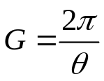
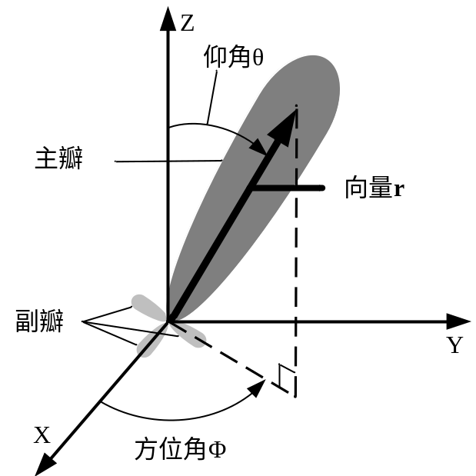
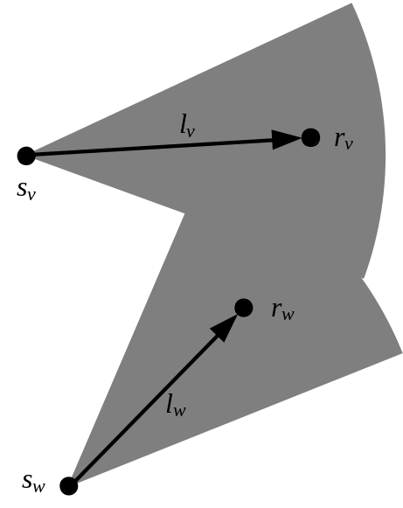
基于定向干扰模型的链路调度策略研究
天线模型
平坦化辐射模型，天线增益定义：
特性：干扰范围可控，信号功率集中。
无线网络中信道资源利用率优化策略研究

Slide 12


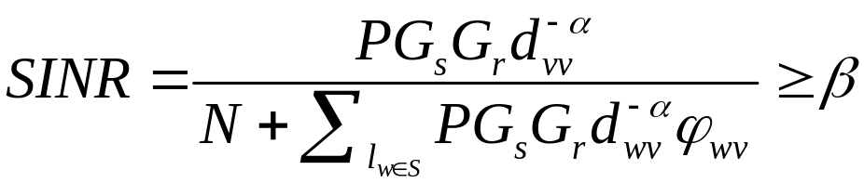


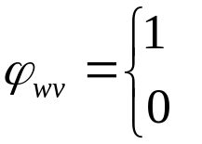


基于定向干扰模型的链路调度策略研究
定向干扰模型
给定活跃的通信链路集合 ，在同一信道进行传输时，对于链路 的接收节点可以成功接收并解码所需信息的充分必要条件为：
：来自同时隙并行传输其他链路的信号干扰。
：天线增益。
， 并行传输链路 对链路 有信号干扰
， 并行传输无信号干扰
无线网络中信道资源利用率优化策略研究

Slide 13
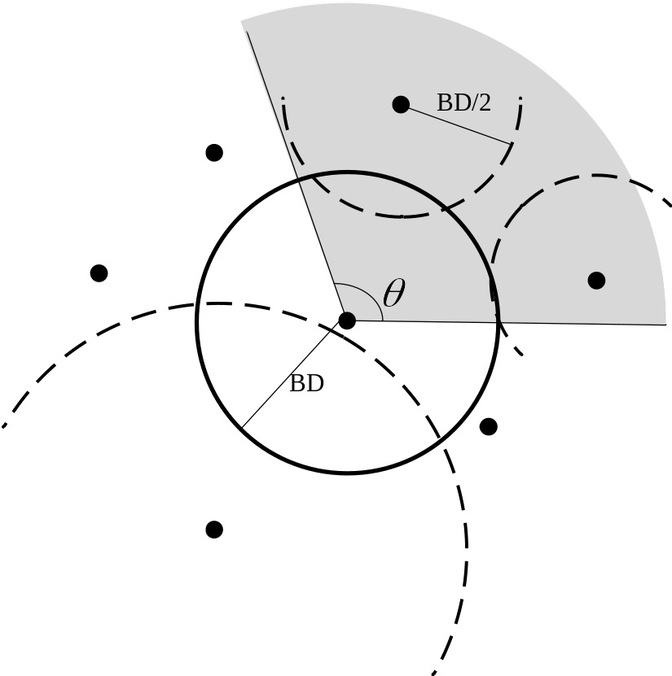

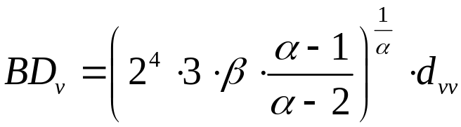
基于定向干扰模型的链路调度策略研究
安全距离策略
对于链路 而言，安全距离：
调度筛选过程
阶段一：针对干扰链路 的竞争者
阶段二：针对被链路 干扰的竞争者
无线网络中信道资源利用率优化策略研究

Slide 14

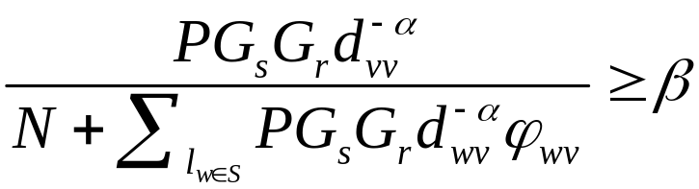
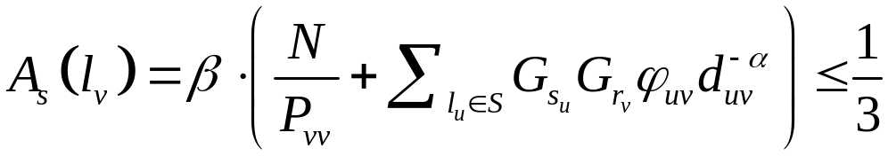
基于定向干扰模型的链路调度策略研究
总相干干扰策略
对于当前最优解组 而言
无线网络中信道资源利用率优化策略研究

Slide 15

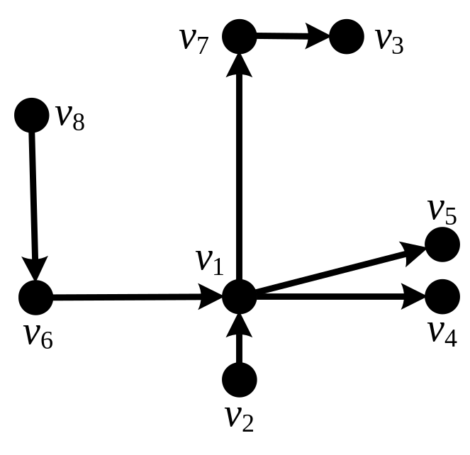

基于定向干扰模型的链路调度策略研究
调度策略举例
候选链路集合
最优调度集合
顶点：通信链路
有向边：链路间干扰情况
无线网络中信道资源利用率优化策略研究

Slide 16
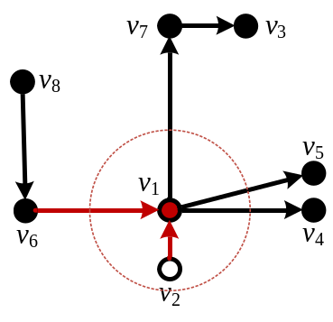
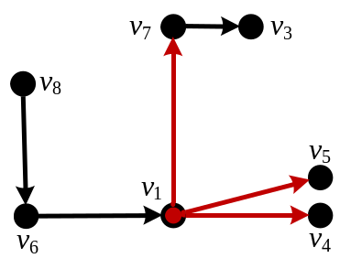
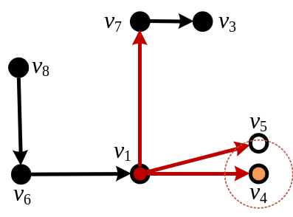
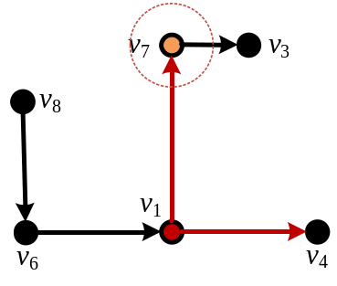
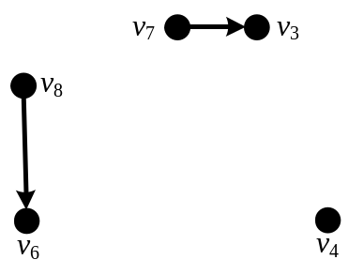
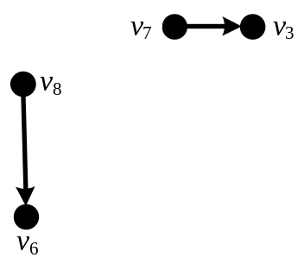
基于定向干扰模型的链路调度策略研究
边界距离筛选
流程
相干干扰筛选
无线网络中信道资源利用率优化策略研究

Slide 17

基于定向干扰模型的链路调度策略研究
仿真实验设置
（1）默认参数设置
实验区域大小 / 链路数量：1000×1000 / 1000
路径衰落指数（α）/ SINR阈值（β） ：3 / 1.2
最大通信链路距离：20
天线定向角度 / 天线增益： / 20dB
（2）算法评价
吞吐量：最优链路调度解集合的大小
无线网络中信道资源利用率优化策略研究

Slide 18
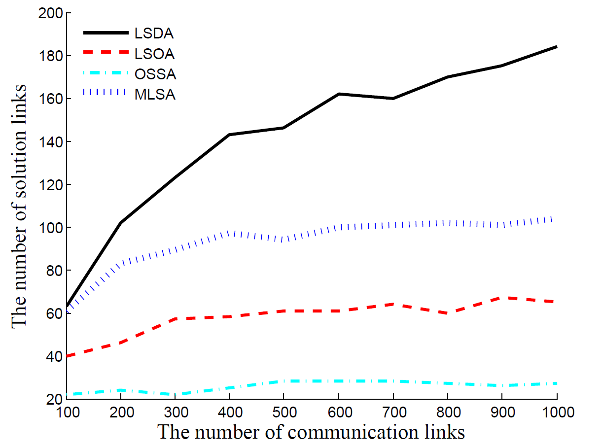
基于定向干扰模型的链路调度策略研究
仿真实验结果
不同链路密度下的调度策略对比分析
无线网络中信道资源利用率优化策略研究

Slide 19
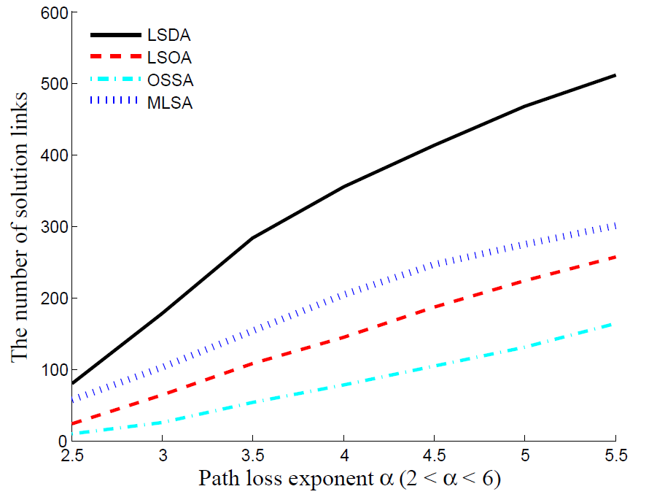
基于定向干扰模型的链路调度策略研究
仿真实验结果
不同路径衰落指数下的调度策略对比分析
无线网络中信道资源利用率优化策略研究

Slide 20
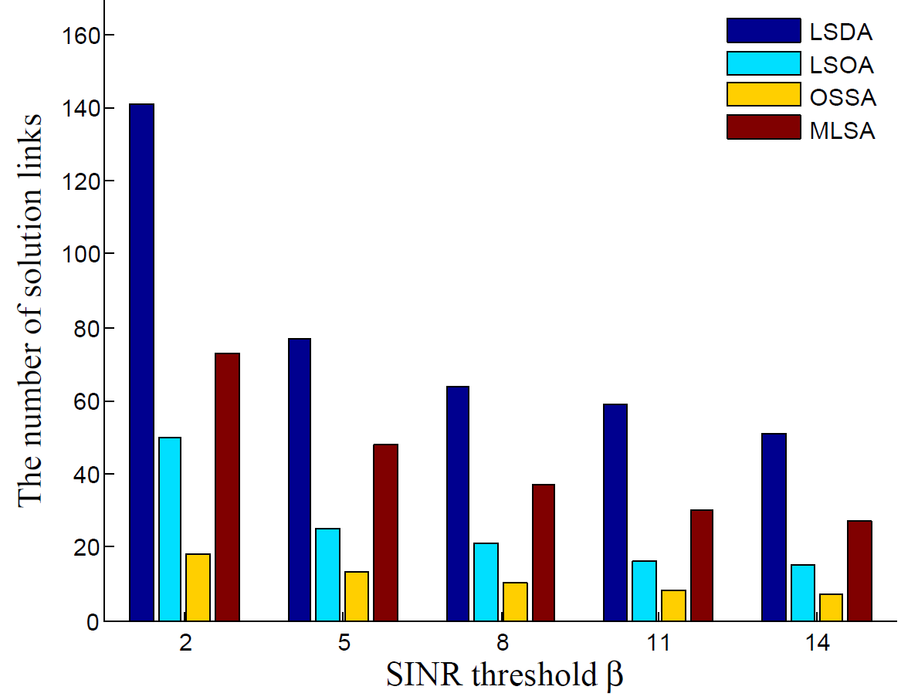
基于定向干扰模型的链路调度策略研究
仿真实验结果
不同SINR阈值下的调度策略对比分析
无线网络中信道资源利用率优化策略研究

Slide 21
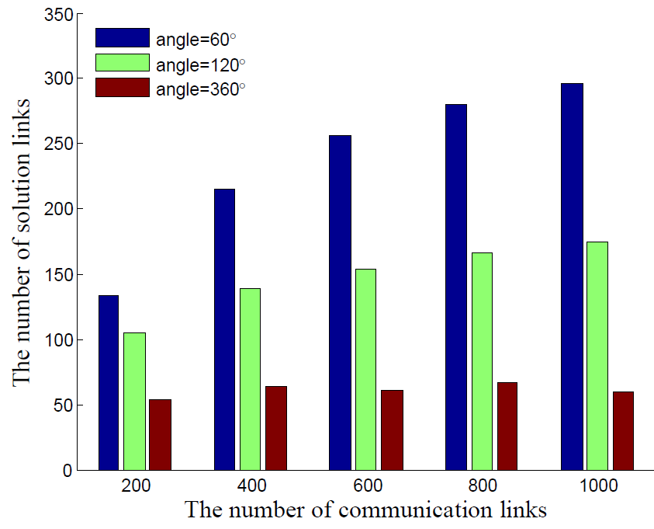
基于定向干扰模型的链路调度策略研究
仿真实验结果
定向天线干扰角度对算法影响
无线网络中信道资源利用率优化策略研究

Slide 22
提纲
研究背景
基于定向干扰模型的链路调度策略设计
基于动态时间规划的用户调度策略研究
结论
无线网络中信道资源利用率优化策略研究

Slide 23
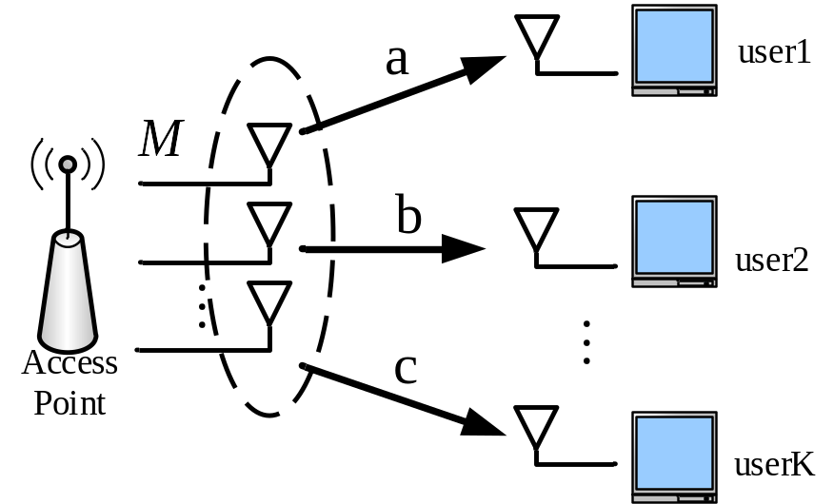
基于动态时间规划的用户调度策略研究
问题描述
多用户MIMO下行数据传输中，如何在N个信道竞争用户中选出最佳的K个用户接收组合进行数据传输。
无线网络中信道资源利用率优化策略研究

Slide 24
基于动态时间规划的用户调度策略研究
主要工作
有效SNR反馈机制
基于信道状态的速率预测机制
基于时间动态规划的调度约束机制
用户调度策略
成果
TOUSE: A Fair User Selection Mechanism Based on Dynamic Time Warping for MU-MIMO Networks, 第一作者. KSII Transactions on Internet and Information Systems,
无线网络中信道资源利用率优化策略研究

Slide 25
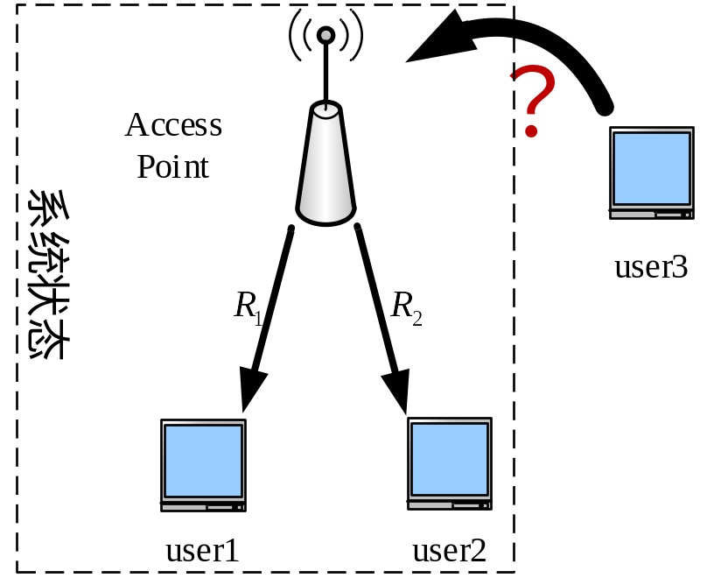
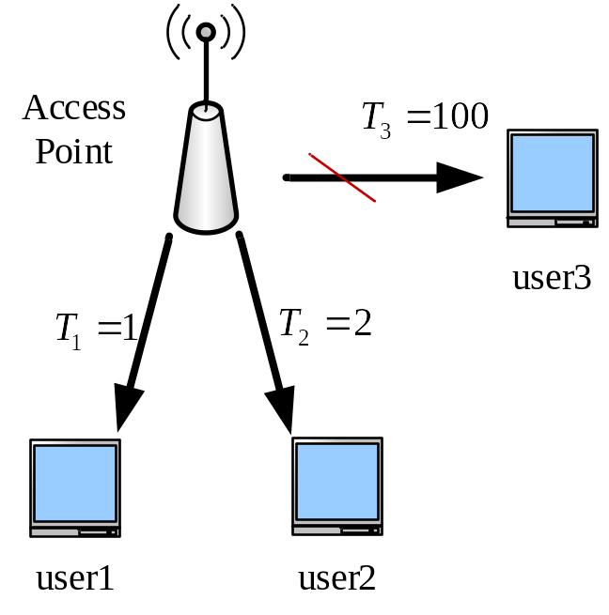


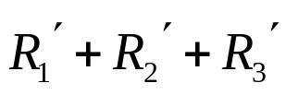


基于动态时间规划的用户调度策略研究
设计思路
无线网络中信道资源利用率优化策略研究

Slide 26
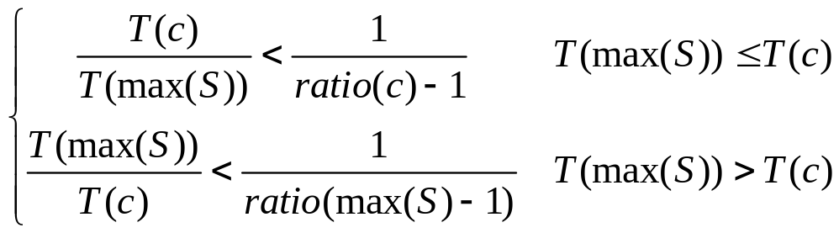
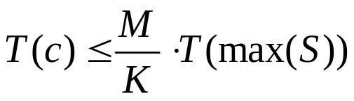
基于动态时间规划的用户调度策略研究
调度策略约束机制
吞吐量约束：
传输时间约束：
C：竞争信道传输的候选用户终端。
S：当前已选择波束成形接收用户。
T：用户在当前波束成形用户组下的传输时间。
无线网络中信道资源利用率优化策略研究

Slide 27
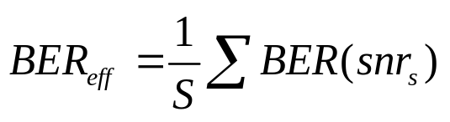



基于动态时间规划的用户调度策略研究
有效SNR
有效SNR基于子载波中SNR最弱值来确定，SNR最低的子载波产生跟 多的误码信息，导致传输失败比率提高，降低数据传输速率。
：从平均误码率（BER）到SNR的逆映射。
：CSI中获得的子载波SNR值。
无线网络中信道资源利用率优化策略研究

Slide 28
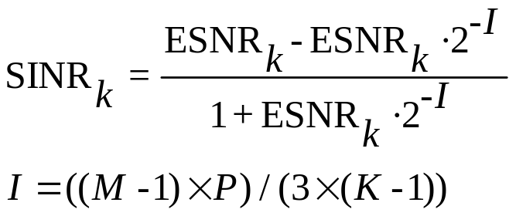
基于动态时间规划的用户调度策略研究
速率预测模型
利用信道状态信息及系统状态信息预测用户接收者的SINR值，通过调制编码策略进行下行数据传输速率预测。
M：AP可利用传输天线数。
K：当前波束成形接收终端数量。
P：系统传输功率。
无线网络中信道资源利用率优化策略研究

Slide 29
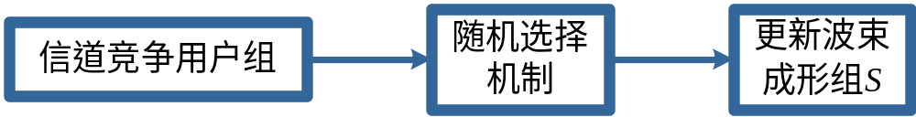
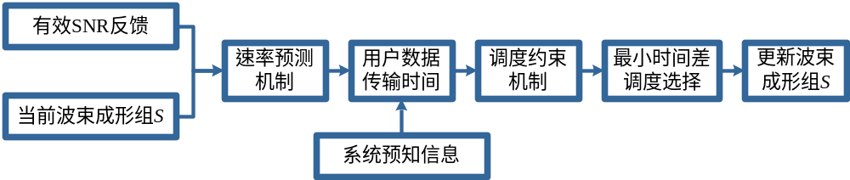
基于动态时间规划的用户调度策略研究
调度机制
调度初始化阶段：随机选择
调度运行阶段：基于动态时间规划选择
无线网络中信道资源利用率优化策略研究

Slide 30
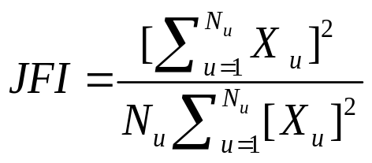
基于动态时间规划的用户调度策略研究
仿真实验设置
默认参数设置
信道模型：多径干扰衰落模型
AP天线功率 / AP可利用天线数量：15W / 3
AP数量 / 信道竞争用户数量：1 / 10
数据包大小：1500bytes
算法评价
吞吐量，简式公平性指数：
无线网络中信道资源利用率优化策略研究

Slide 31
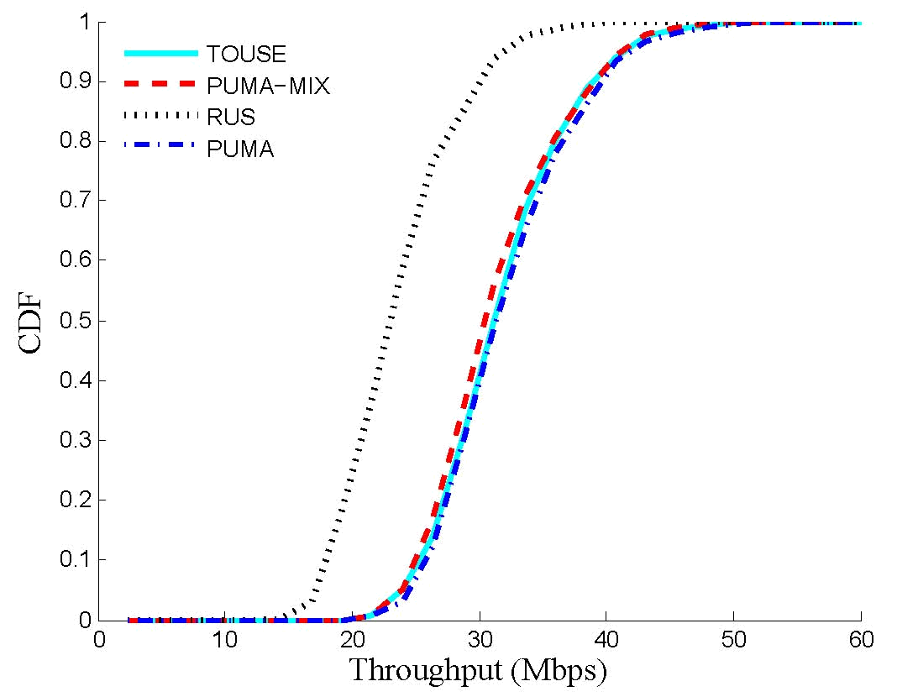
基于动态时间规划的用户调度策略研究
仿真实验结果
持续流量传输性能分析
无线网络中信道资源利用率优化策略研究

Slide 32
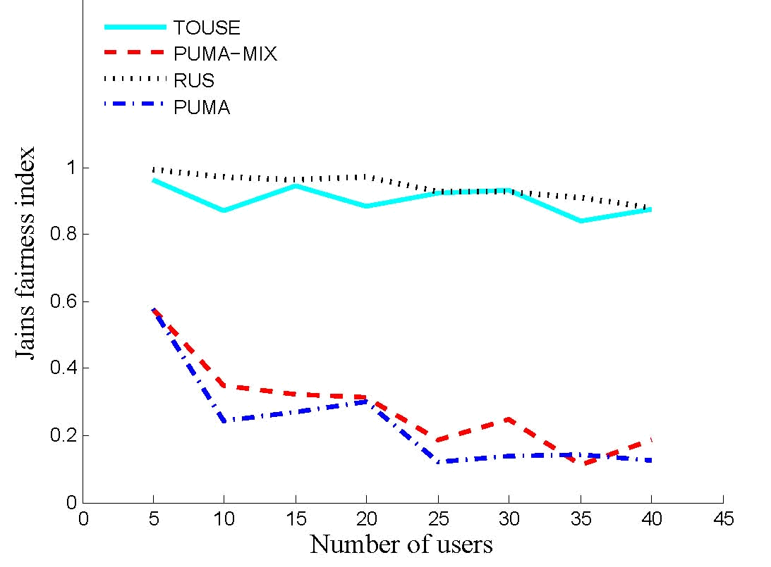
基于动态时间规划的用户调度策略研究
仿真实验结果
信道竞争公平性分析
无线网络中信道资源利用率优化策略研究

Slide 33
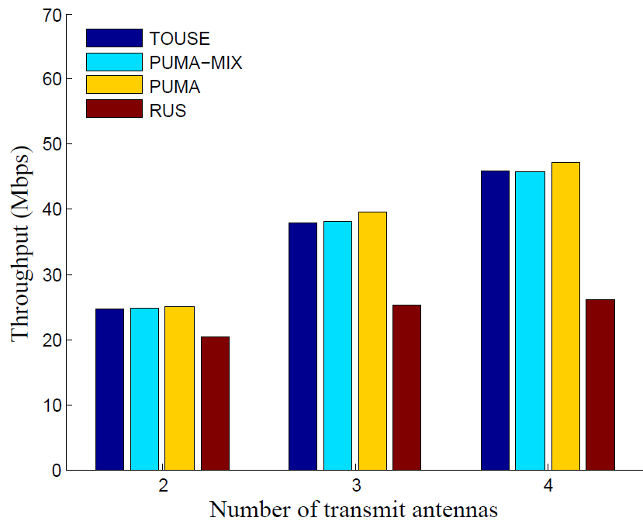
基于动态时间规划的用户调度策略研究
仿真实验结果
发射天线数量对系统性能影响
无线网络中信道资源利用率优化策略研究

Slide 34
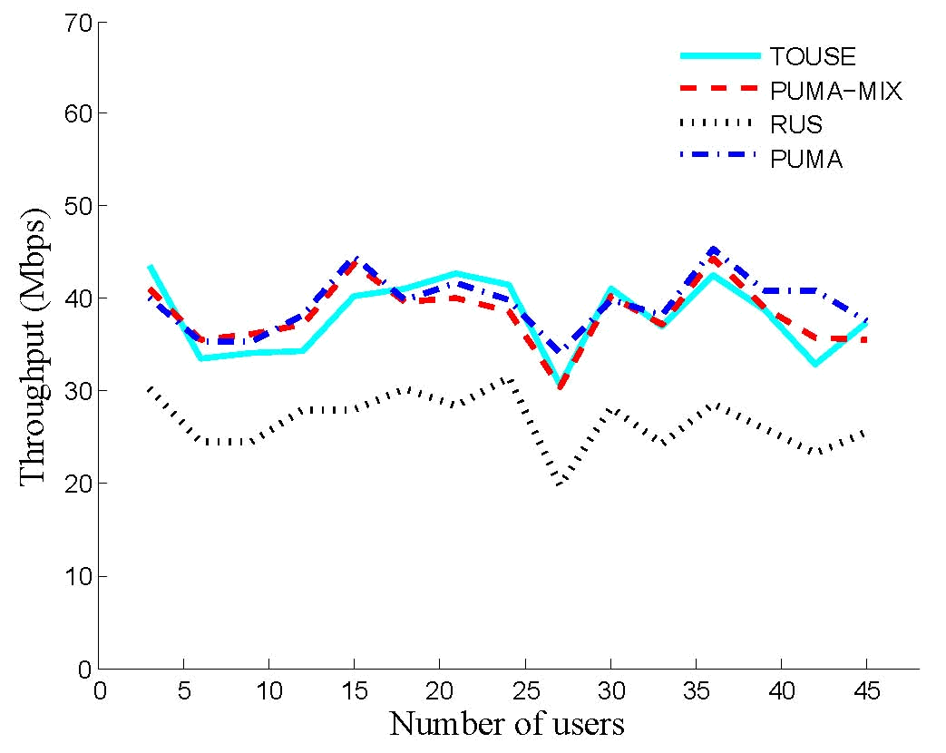
基于动态时间规划的用户调度策略研究
仿真实验结果
信道竞争用户数量对系统性能影响
无线网络中信道资源利用率优化策略研究

Slide 35
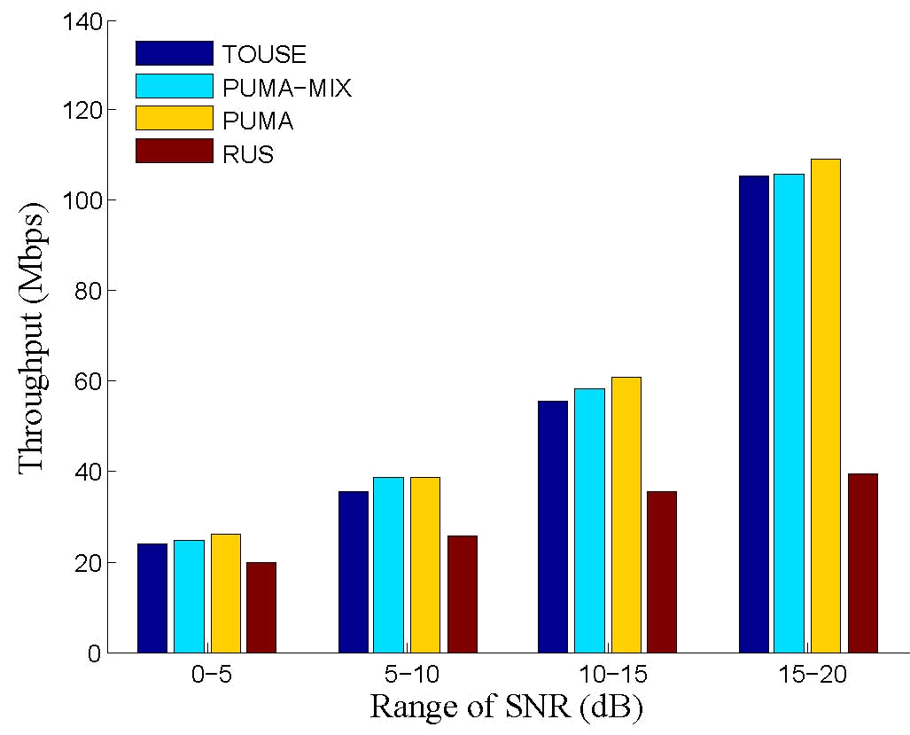
基于动态时间规划的用户调度策略研究
仿真实验结果
不同信道状态环境对系统性能影响
无线网络中信道资源利用率优化策略研究

Slide 36
提纲
研究背景
基于定向干扰模型的链路调度策略研究
基于时间动态规划的用户调度策略设计
结论
无线网络中信道资源利用率优化策略研究

Slide 37
结论
基于定向干扰模型的链路调度策略
（1）本文基于物理干扰模型，设计适用于定向环境下的定向干扰模型。
（2）本文针对链路调度问题，基于定向干扰模型提出了适用于定向无线网络环境的调度算法。采用数学理论分析证明算法正确性与性能表现，通过仿真实验分析算法在不同环境中的性能表现。
无线网络中信道资源利用率优化策略研究

Slide 38
结论
基于多用户MIMO的用户调度策略
（1）本文基于有效SNR反馈信息及系统状态信息提出了速率预测机制，并基于动态时间规划思想设计调度约束条件，提高网络吞吐量从而优化信道利用率。
（2）本文提出了迭代式的多用户MIMO下行链路用户调度策略。通过仿真实验验证了本文调度策略在用户数、天线数、信道质量等条件下的性能表现，并证实了算法在公平性、网络容量、系统复杂度方面都有着较强的表现。
无线网络中信道资源利用率优化策略研究

Slide 39
谢谢
无线网络中信道资源利用率优化策略研究

